Slide 1
中
国
融资融券合约展期审核自动化

Slide 2
作品信息 App Information
参赛作品 entries：融资融券合约展期审核自动化
队伍名称 Team Name： 千手观音
队伍成员 Team Member：赵眸、吴晗、潘雪峰、孟政
队伍口号 Team Slogan： 做企业的前面手，助力企业数字化转型
所在单位和部门/专业 Enterprise : 中信建投证券股份有限公司
作品应用场景 ：证券业
作品应用项目：证券金融部-融资融券合约展期审核

Slide 3
一、需求分析&背景介绍
Requirement analysis
中信建投证券成立于 2005 年 11 月 2 日，是经中国证监会批准设立的全国性大型综合证券公司。自成立以来，中信建投证券各项业务快速发展，在企业融资、收购兼并、证券经纪、证券金融、固定收益、资产管理、股票及衍生品交易等领域形成了自身特色和核心业务优势，并搭建了研究咨询、信息技术、运营管理、风险管理、合规管理等专业高效的业务支持体系。
证券金融部作为公司核心部门之一，具有大量需要机器人介入的规则固化流程。机器人可以大幅减轻甚至代替人工进行繁重的重复工作，使得人力投入到更有价值的工作中去。两融展期申请审核流程则是其中比较有代表性的可优化流程。
进入系统
延期并审核
登陆OA、两融客户端。
对符合要求的展期申请确认延期操作并审核通过
合约核对
通知相关人员
到期合约一一核对
记录台账并发送给相关人员

Slide 4
两融展期审核流程痛点
一、需求分析&背景介绍
Requirement analysis
重复性高
规则固定，到期合约核对以及记录台账，重复性较高。
痛点
人工核对出错率高
工作量大
OA系统与两融系统到期合约一一对应核实，单客户到期合约平均30-50条。极易发生核对错误的情况。
业务人员每日需处理15-20条展期申请
每条申请核对处理耗费15-20分钟

Slide 5
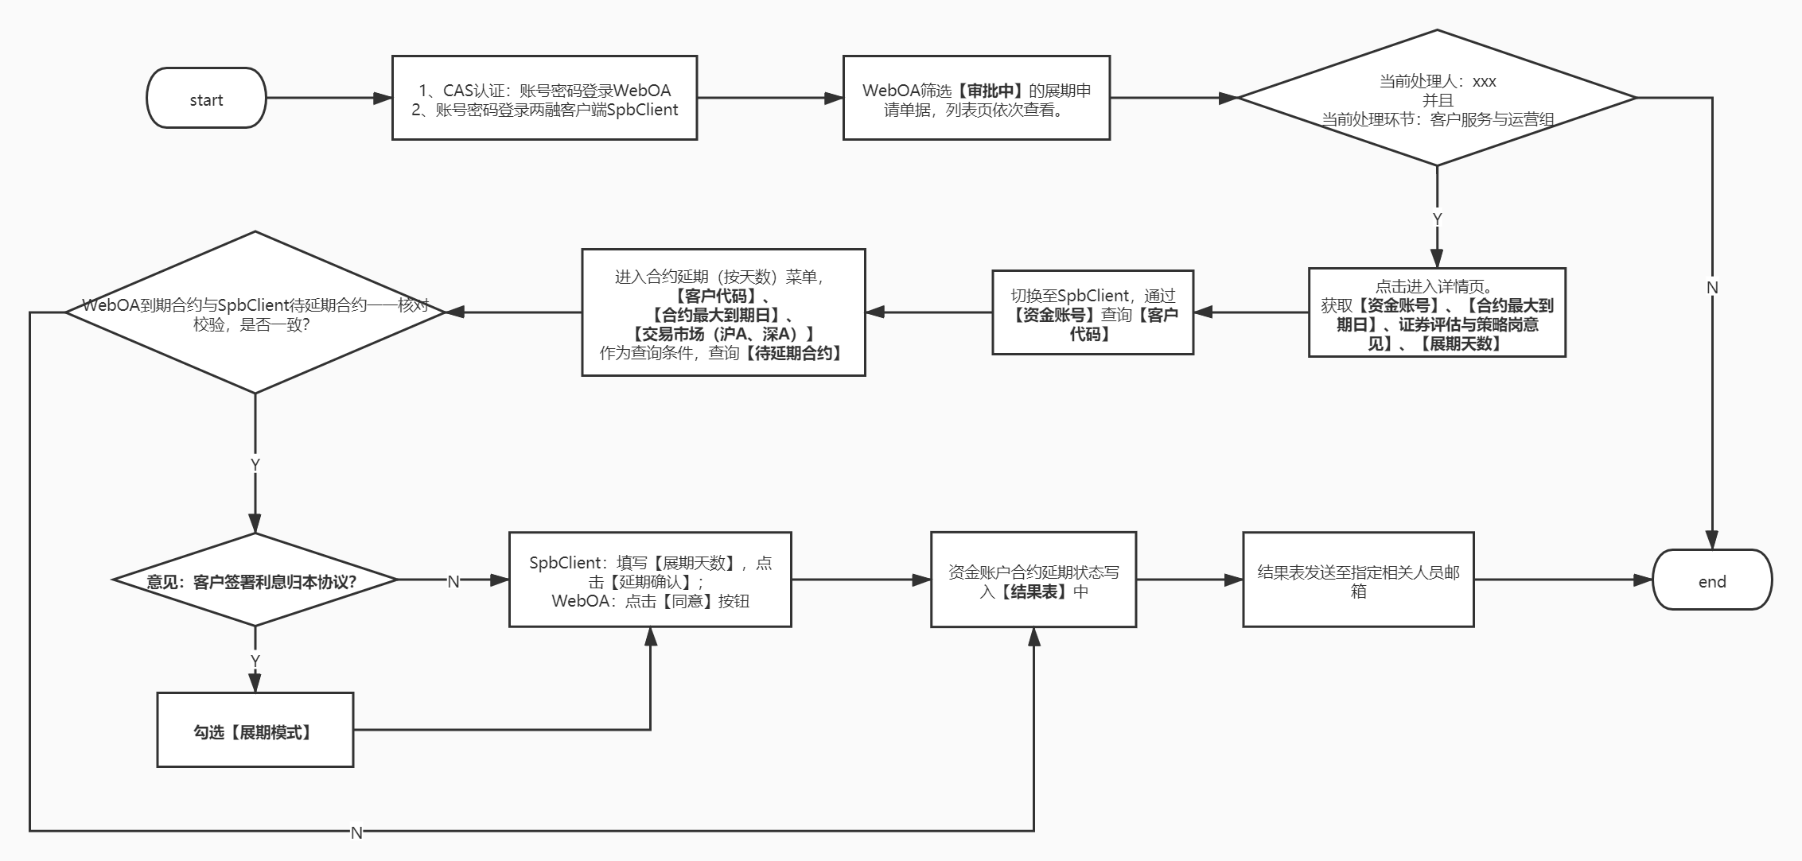
二、流程建设方案
Solution Introduction
As-Is 详细流程图

Slide 6
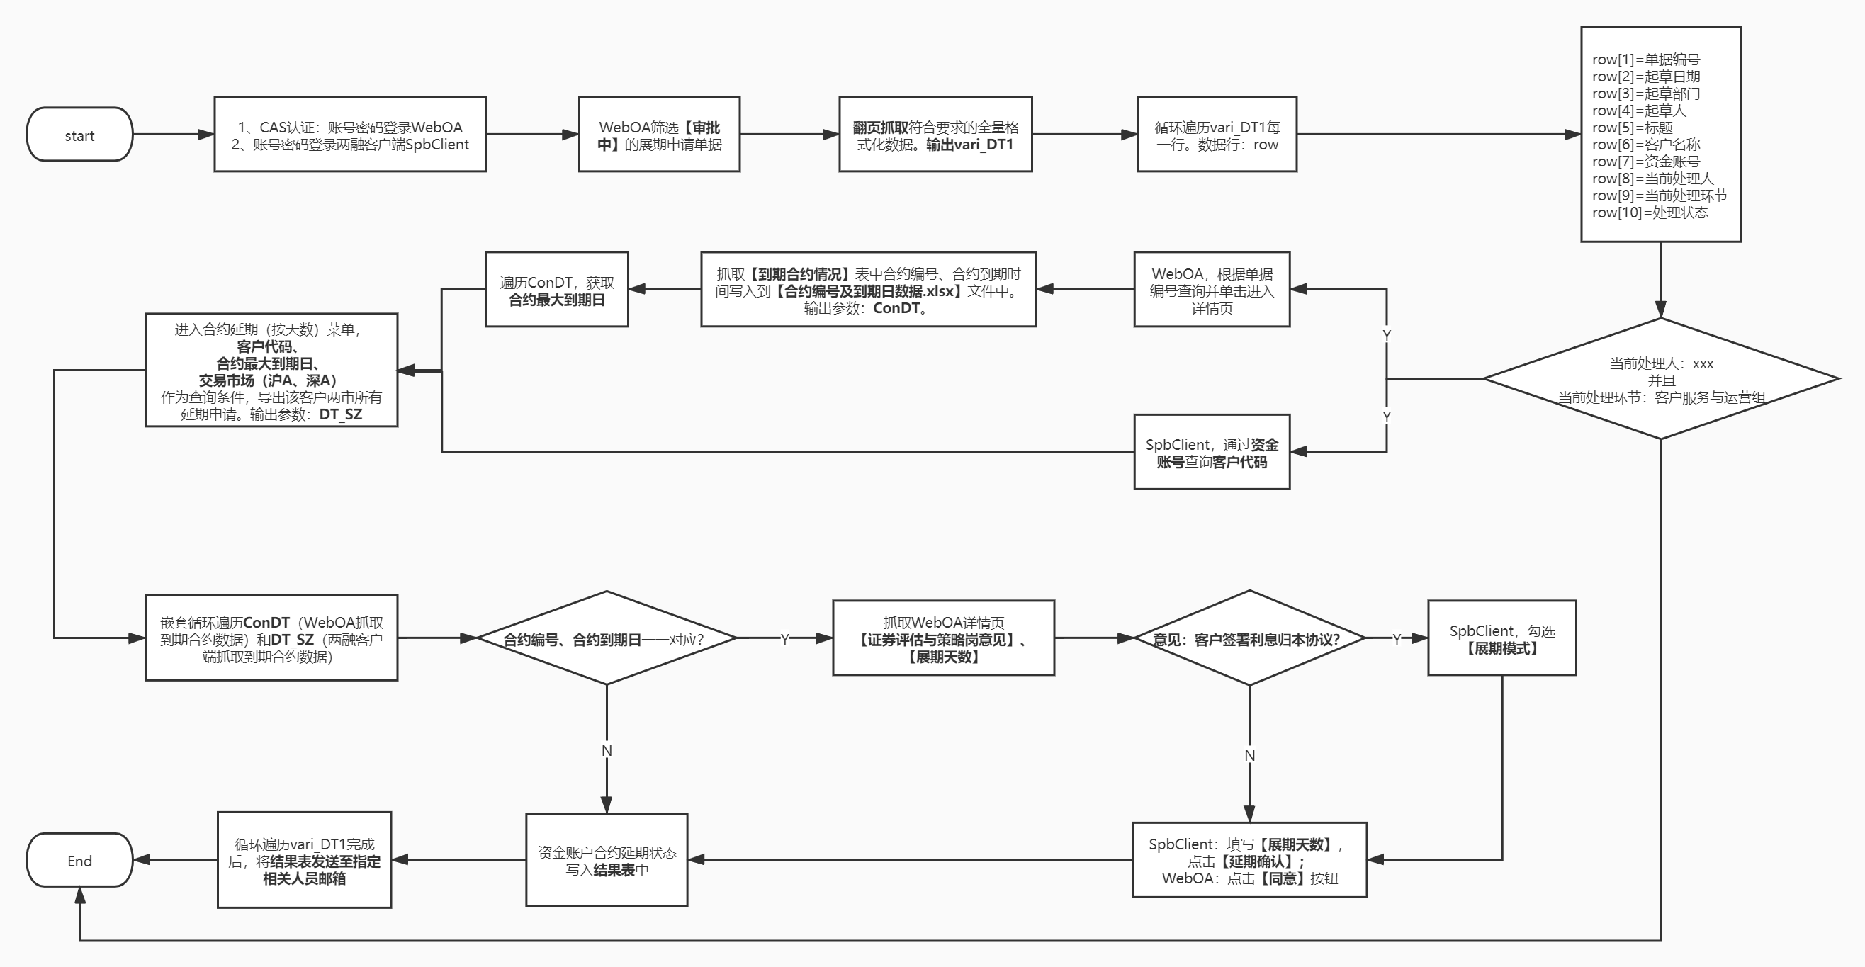
二、流程建设方案
Solution Introduction
To-Be 详细流程图

Slide 7
三、执行流程图
Execution Flow Chart
=项目实施前后的处理流程对比
全流程手工执行
数字化生产力部署前
15min/单审核
登录WebOA
两融客户端
WebOA筛选展期申请
两融客户端查询待延期合约
合约一一核对
邮件发送相关业务人员
保存审核状态结果表
WebOA审核通过
两融客户端延期确认
机器人自动完成登录系统、合约核对等业务流程
数字化生产力部署后
2min/单审核
登录WebOA、两融客户端
WebOA批量抓取符合条件的展期申请
两融客户端批量抓取待延期合约
将两次抓取的合约数据循环遍历一一核对
核对无误后WebOA审核通过，两融客户端延期确认，记录台账
登录邮箱，发送相关业务人员
参考流程图1

Slide 8
四、流程&机器人监控、管理说明
Process&Robot Orchestrator and Management
运行保障制度
报警恢复
监控报警制度
值班人制度
5分钟内响应，1小时内解决的事后补偿机制
异常处理
异常超频终止流程并通过企业微信报警
Orchestrator查看日志并响应，决定执行重试或者流程修复操作
监控调度
异常捕获、分级日志打印
可预测异常重试策略
Orchestrator对机器人执行状态、执行时间等进行监控。

Slide 9
五、模式和技术创新性
Mode and Technological Innovation
1、使用RPA与业务流程深度融合，优化到期合约校对流程。逐步由人工核对到人机协同再到后台无人值守校对，通过对业务模式的创新大大提高效率。
2、在无侵入系统的前提下，增加对展期申请案件的多重筛选，代码灵活，降低系统间耦合。

Slide 10
六、方案价值与收益
Solution Value and Revenue
项目收益统计：
➢ 人工审核平均：15-20分钟/条
➢ 机器人审核平均：1-2分钟/条
➢ 合约核对准确率100%
➢ 审核台账自动汇总
➢ 节省工时：150-200工时/月
为其他部门繁琐业务的优化改造树立良好典范，逐步提高公司数字化能力。

Slide 11
六、方案价值与收益
Solution Value and Revenue
痛点
RPA优势
规则固化
无侵入性
实际证券工作中，有大量规则固化的工作，无需过多思考，按照流程办事即可
无需在原有系统改造，充分发挥资源优势互补的协同效应，使得各业务流程的壁垒不复存在
效率低下
提升效率
规则固化的工作往往重复率高，长期重复使人疲劳，导致效率低下
显著提高流程自动化的实施效率，提升工作质量，节省运营成本
良好典范
错误率较高
在经纪、投行、交易等前后台业务中，挖掘固有流程进行优化改造，为行业内其他公司数字化转型提供优秀实践案例。
人工由于各种客观原因导致错误率上升

